Slide 1
Літературне читання
2 клас
У колі літературних казок
Урок 84
Робота з дитячою книжкою
Мар’яна Савка. Кумедні вірші про тварин

Slide 2
Вправа «Чи все взяли на урок?»
Налаштування на урок
Голова – щоб думати.
Знову наш шкільний дзвінок
Кличе всіх нас на урок.
Тож швиденько ти сідай,
Новинки – цікавинки
для себе відкривай.
Очі – щоб бачити.
Вуха – щоб чути.
Руки – щоб працювати.
Серце – щоб відчувати.

Slide 3
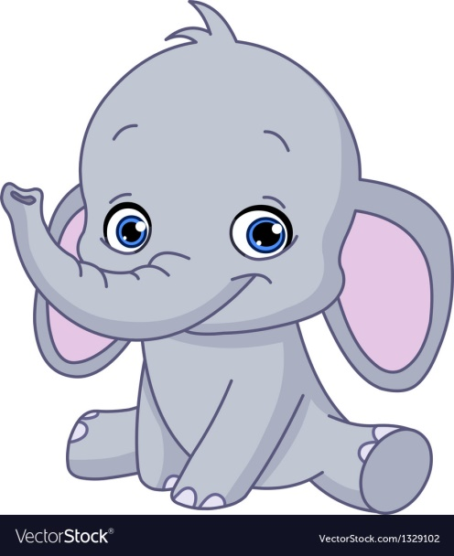
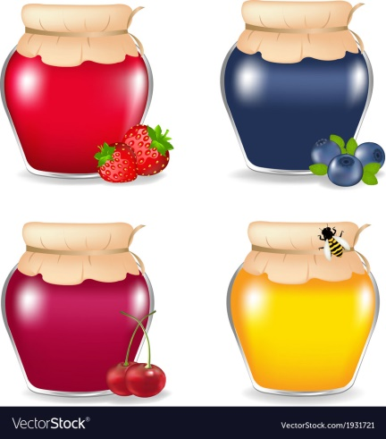
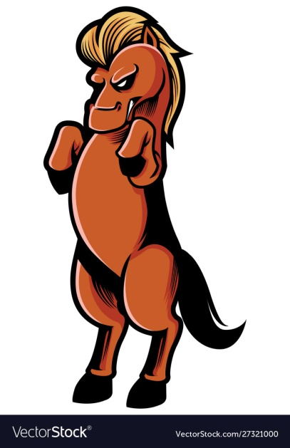
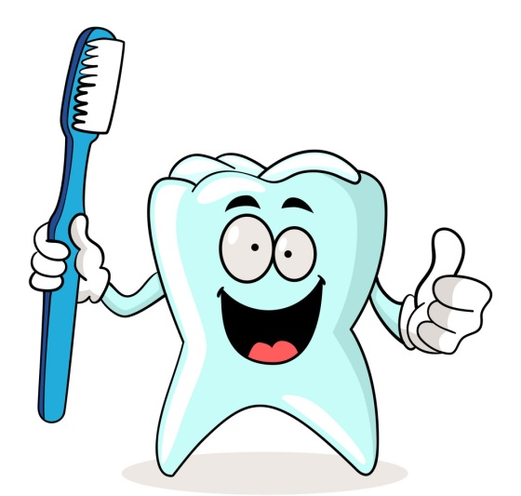
Артикуляційні вправи
Розтягни губи широко, склади їх «трубочкою», як хоботок слоника.
Проведи по губах язичком, ніби злизуєш варення
Поводи язичком праворуч-ліворуч по верхній частині зубів, ніби ти їх чистиш
Поцокай язичком, як коник копитами

Slide 4
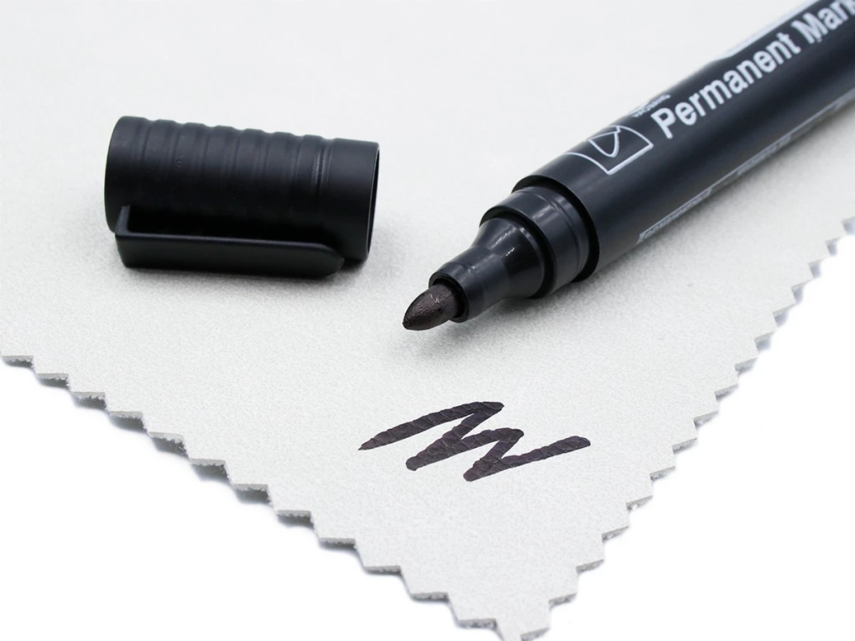
Відгадай загадку
Чорна шапка,
Чорна спинка,
Чорним-чорна жупанинка,
І малює чорним майстер
Звичайнісінький – …
фломастер

Slide 5
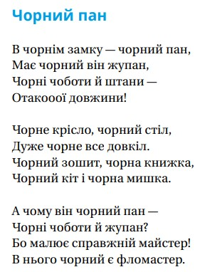
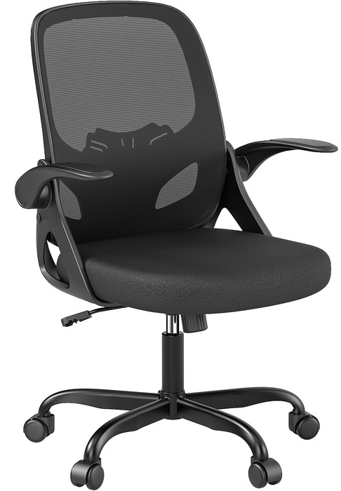
Прочитай вірш «Чорний пан»
Мар’яни Савки
Яке слово повторюється? Чому?
Що було намальовано чорним кольором?
Який настрій у тебе після читання цього вірша Мар’яни Савки?
Сторінка
89

Slide 6
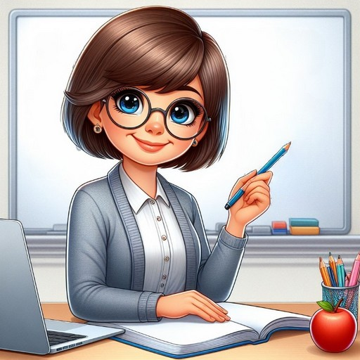
Повідомлення теми уроку
Сьогодні на уроці читання ми познайомимось з новою для нас авторкою віршів Мар’яною Савкою. Ознайомимось з її кумедними віршами про тварин

Slide 7
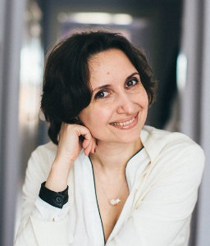
Познайомся з письменницею
Савка Мар'яна Орестівна народилася 21 лютого 1973 року в м. Копичинці Тернопільської області.
У юності займалася співом і театром. Закінчила у Львові університет – українську філологію.
Поетеса, дитяча письменниця, публіцист, літературознавець, головний редактор "Видавництва Старого Лева». Автор багатьох поетичних збірок.
Поезія М. Савки перекладена польською, англійською, білоруською, російською, литовською мовами.

Slide 8
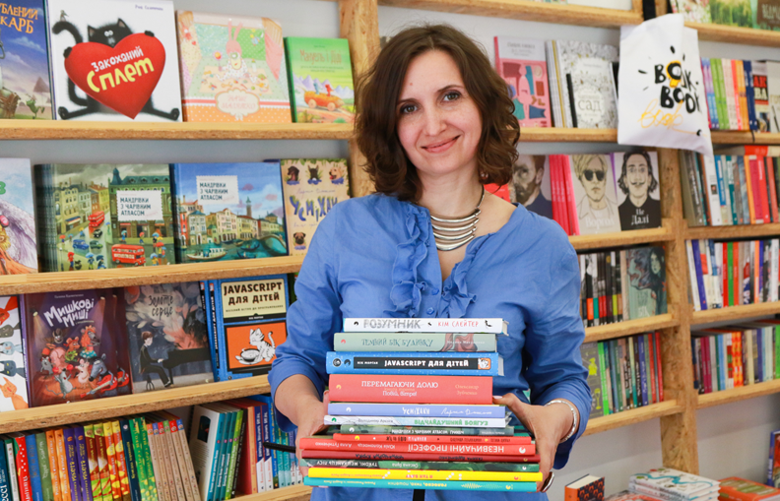
Послухай, що розповідає про себе Мар’яна Савка
З дитинства мене оточувало дуже багато книжок, бо мої батьки мали гарну бібліотеку. Кілька полиць були тільки моїми — з найкращими дитячими книжками, які тоді лишень можна було знайти й придбати.
Мені так подобалося читати, що я собі мріяла й про якусь таку професію. Сиди собі, читай! Але ж ви знаєте, що мрії збуваються. Тепер я і пишу книжки, і видаю, і, звичайно ж, читаю! І це справжня насолода!
Сторінка
88

Slide 9
Виставка книг Мар’яни Савки
Розглянь обкладинки книжок.
Як ти думаєш, про що вони?

Slide 10
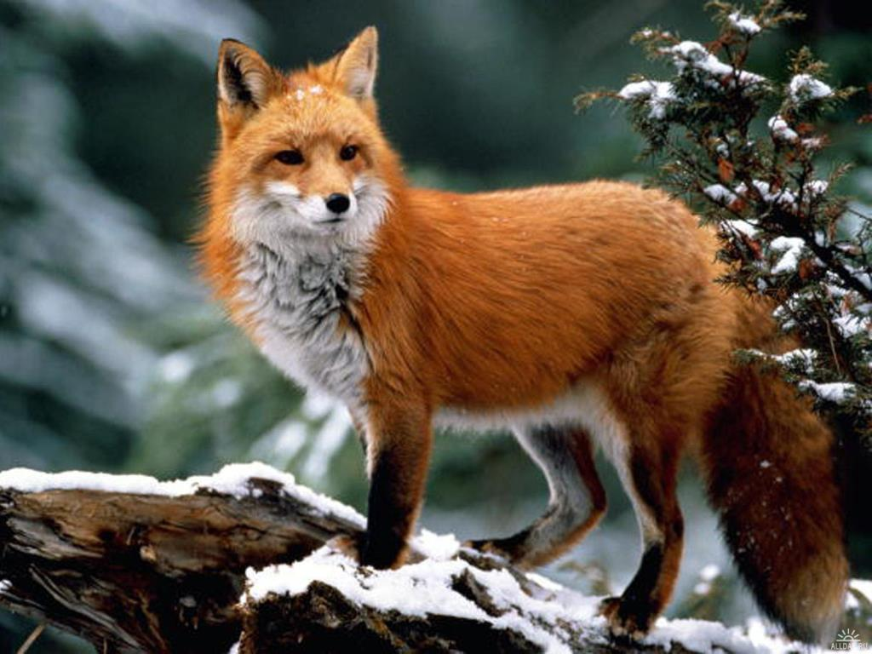
Відгадай загадку
В темнім лісі проживає,
Довгий хвіст пухнастий має,
Їй на місці не сидиться,
А зовуть її ….
лисиця
Склади опис лисиці за світлиною і словосполученнями:
Руде забарвлення, густа шерсть, довгий хвіст, витягнутий носик, чорні очі, гострі вушка, хитрий вигляд
Сторінка
91

Slide 11
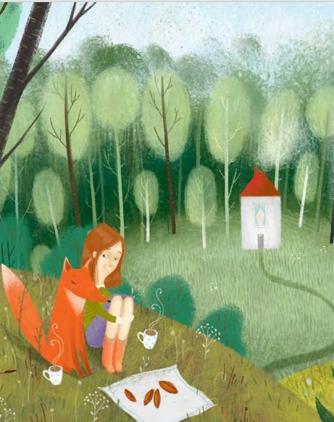
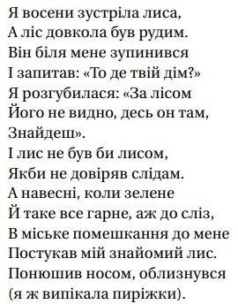
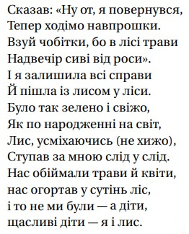
Мар’яна Савка. Я і лис
В яку пору авторка вірша зустріла лиса в лісі? Про що він запитав її?
Коли лис прийшов до авторки в гості? Куди він запросив її?
Сторінка
91
Знайди й прочитай порівняння в описі природи.

Slide 12
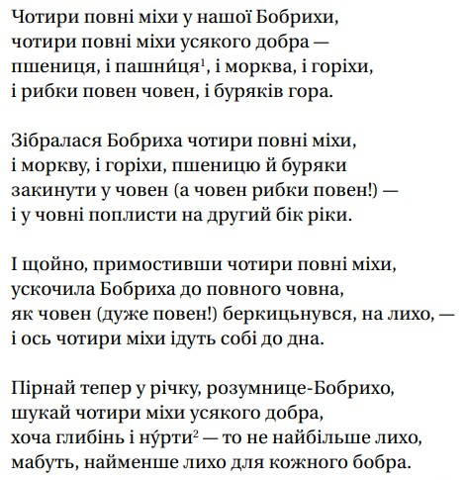
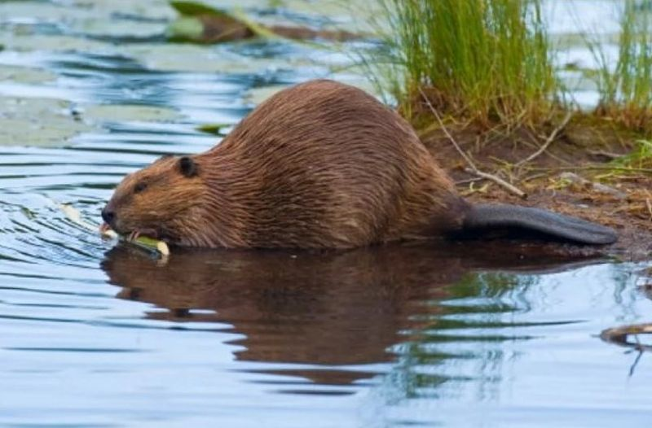
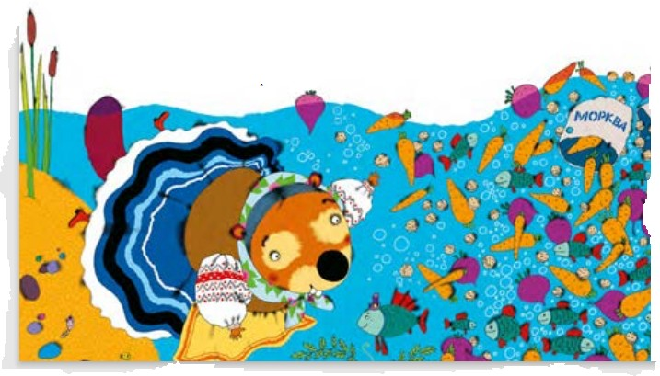
Мар’яна Савка.
Чотири міхи для Бобрихи
Є на річках лісоруби
У сріблясто-бурих шубах
Гострі зуби, хвіст – лопата,
Що за славні це звірята?
Бобри
1. Пашни́ця — зерно, а також стебла зернових рослин.
2. Нурт — вир, круговерть.
Що було у Бобрихи в міхах?
Яка пригода сталася з Бобрихою?
Сторінка
92

Slide 13
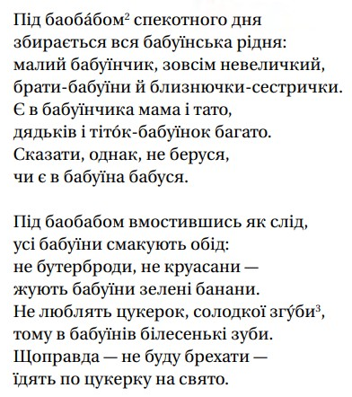
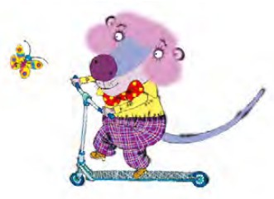
Мар’яна Савка. Бабуїни
1. Бабуї́н — різновид мавп.
2. Баоба́б — дерево з дуже товстим стовбуром, яке росте в Африці.
3. Згу́ба — небезпека, загроза.
Що дізнаєшся про бабуїнів із вірша Мар’яни Савки?
Сторінка
93

Slide 14
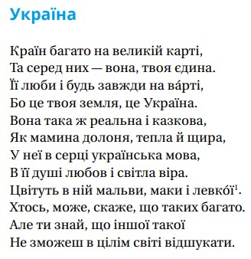
Домашнє завдання
Вдома прочитай вірш Мар’яни Савки «Україна» на сторінці 89.
Дай відповіді на запитання
До кого звертається авторка вірша?
До чого вона закликає
З чим порівнює поетеса Україну?
Як ти гадаєш, які слова потрібно читати із більшою силою голосу?
З яким почуттям слід прочитати вірш?
Чому всі люди люблять свою Батьківщину?
Левкой – пахуча садова квітка, матіола.
Сторінка
89

Slide 15
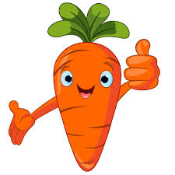
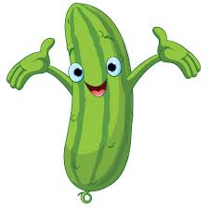
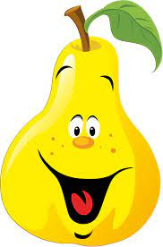
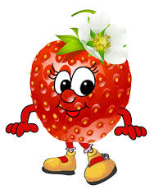
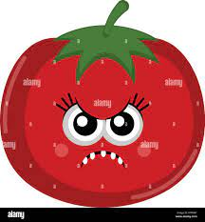
Рефлексія
Працювалось легко
Корисна інформація
Час пролетів непомітно
Не все зрозуміло
Непотрібна інформація

